Slide 1
乒乓球

Slide 2
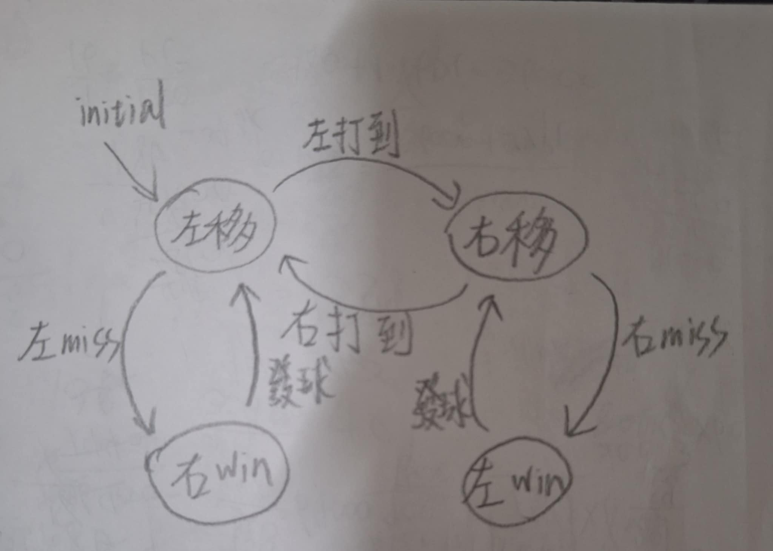
state assignment
左移
右移
右得分
左得分

Slide 3
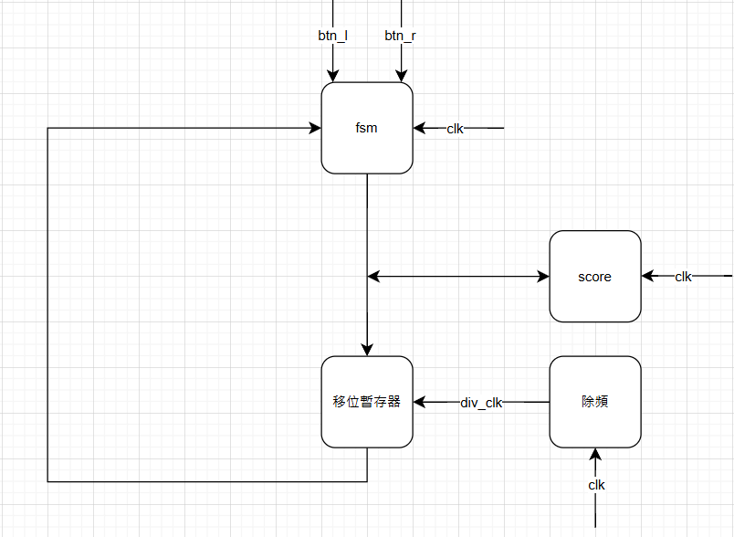
break down

Slide 4
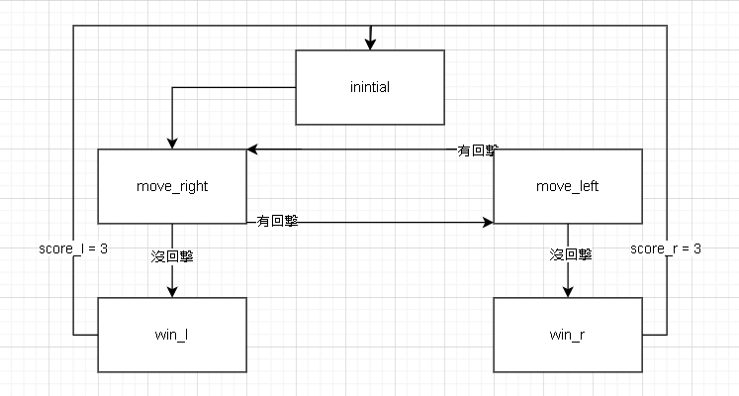
fsm
總共五個狀態:
initial : 比賽初始化
move_right : 右移，包含判斷是否有無回擊
move_right : 左移，包含判斷是否有無回擊
win_l : 加分與顯示分數與判斷是否結束比賽回到 initial
win_r : 加分與顯示分數與判斷是否結束比賽回到 initial

Slide 5
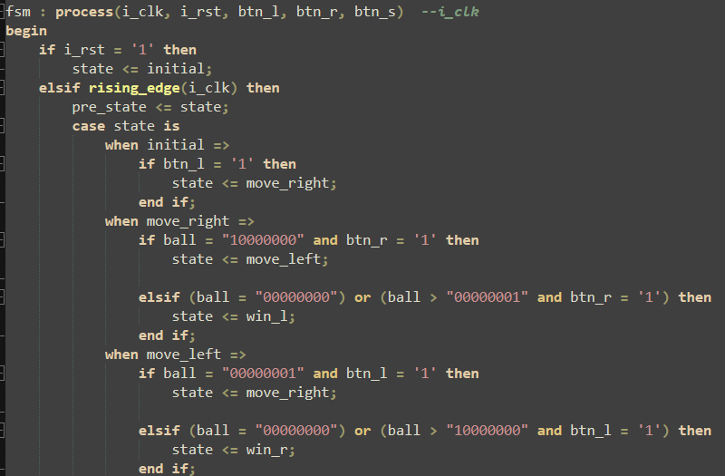
程式說明(fsm-1)
reset都會進到initial
當左邊發球就進到右移
當右邊有接就進入左移，漏接或提早接都進入左邊贏
當左邊有接就進入右移，漏接或提早接都進入右邊贏
球移動是利用一直補0的方式

Slide 6
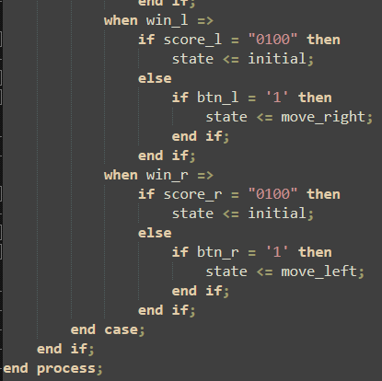
程式說明(fsm-1)
當分數到達四分回到initial，沒有則贏的發球

Slide 7
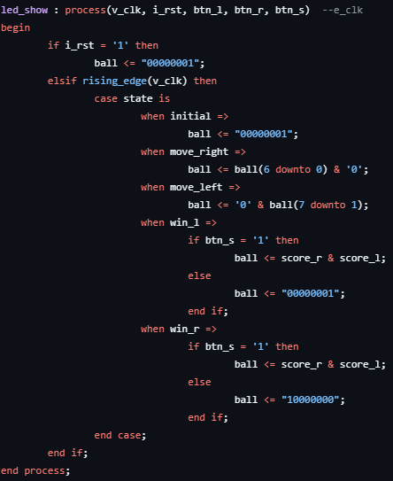
程式說明
初始都是從左邊發球
移位的方式為補 0(左右移都是)
計分狀態球要歸位(如果沒有歸位會有bug，會是計分的方式進入位移)
可以用米粒機，前一狀態就先改變，但因為這裡使用的是低速的 clk ，所以還是會有 bug ，因為 fsm 高速 clk 的關係在還沒判斷就進入下一狀態了，低速的 clk 來不及
所以我用的方法為計分狀態時按按鈕可以顯示分數

Slide 8
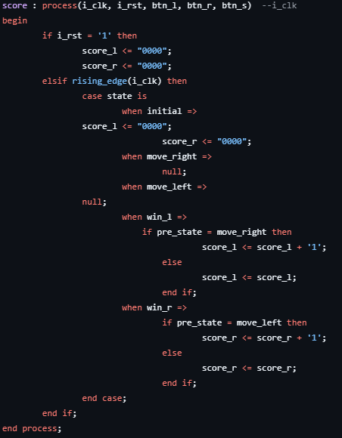
程式說明
因為只要加一次分就好，所以這邊使用前一個狀態如果是位移狀態就加分，否則不加
上述為老師提到的bug

Slide 9
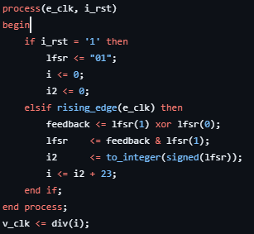
程式說明
變速球的部分我是利用改變div()括號裡的變數達成的，也就是除頻的大小差異變化

Slide 10
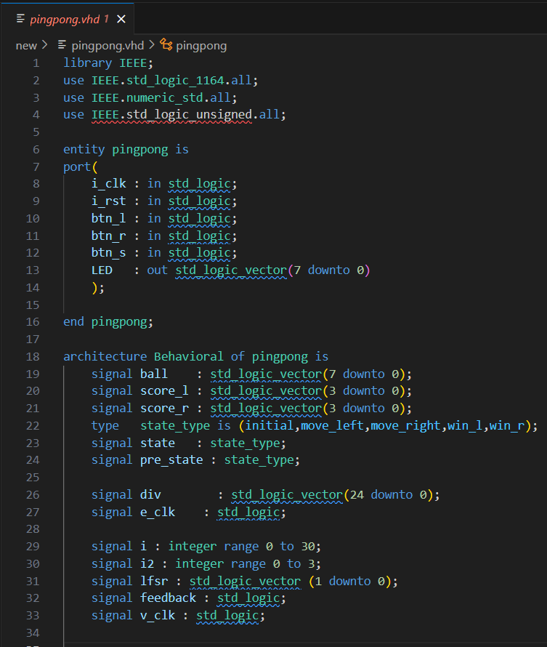
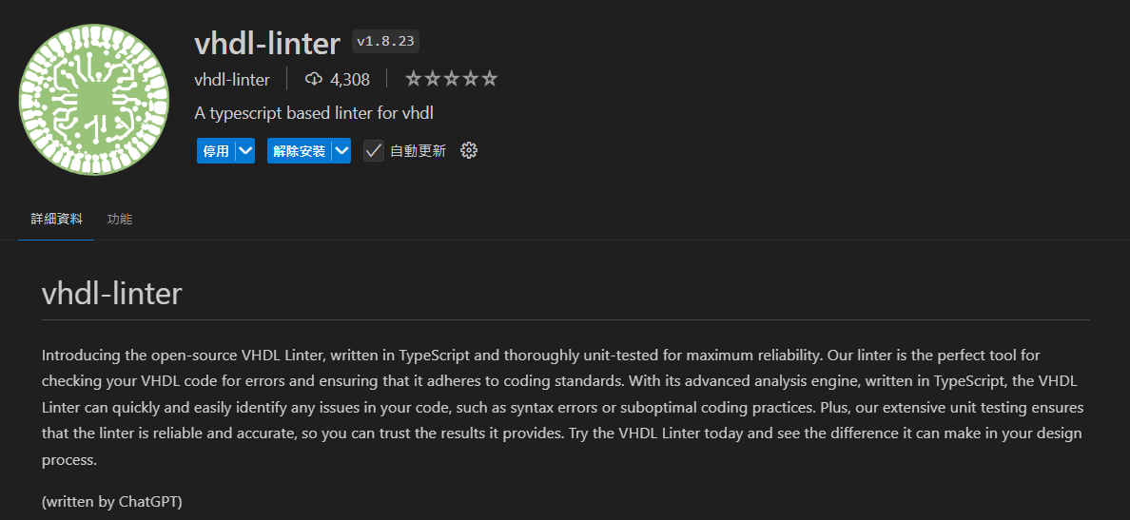
linting

Slide 11
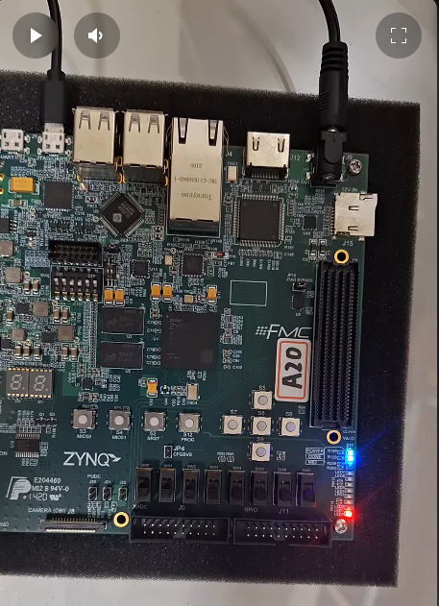
demo
https://youtube.com/shorts/HCbeNhxoVuM

Slide 12
state assignment
復位
復位

Slide 13
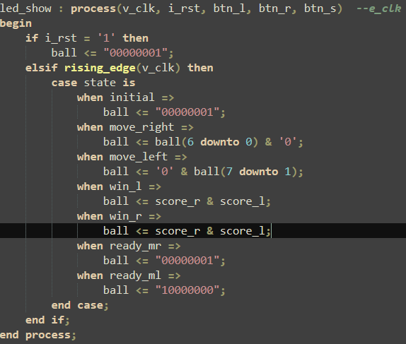
程式片段
我直接多寫兩個狀態讓球復位，不過這種方法是在低速clk
還有一種是利用高速clk來做，就是再多寫一個 process 裡面控制 mask 與 ball 去做邏輯運算，讓球復位，在前一狀態就先把球復位，符合米粒機

